Slide 1

五冬六夏，只争朝夕，不负韶华
六语第一学期教研组总结
杨楹

Slide 2


目标达成
1.依托教研组的集体力量,提升教研质量，加速教研组中青年教师的发展。
（教研组团队协作能力强，分工合理，人人有岗，责任心强。青年教师教学工作认真，积极要求上进，万婧、张洁区评优课二、三等奖，万婧老师被评为市教坛新秀。）
2. 以读写结合类教学、班报讲评等研究为载体，构建富有诗意的语文课堂。
万婧老师执教《青山不老》，组内研讨氛围浓。
3.加强课内外教与学的研究，把握年段特点，依托月质量调研、专项素养考核、有效练习设计等在日常不断提升学生语文学科素养。
（每次的月质量调研积极准备，班级之间差距正在缩小。朗读、阅读、作文、班报等学科专项素养重点培养。）

Slide 3
01
课程建设：
综合融通扣时代脉搏

Slide 4
1
课程建设建设：
红色经典育追梦少年
（期初课程）
文学经典润语文素养
（校本课程）
分类梳理促关键能力
（期末复习）

Slide 5

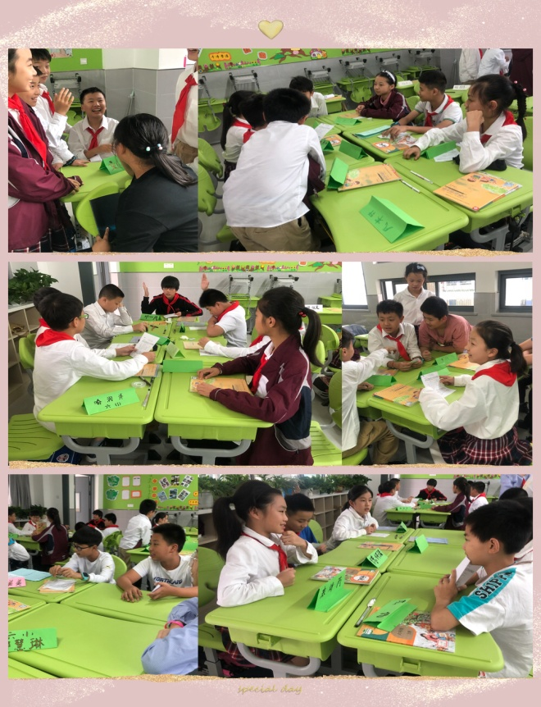
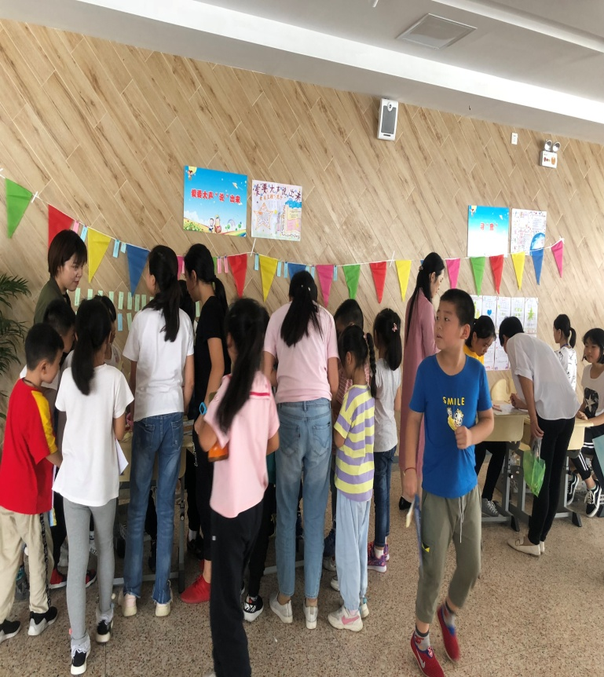
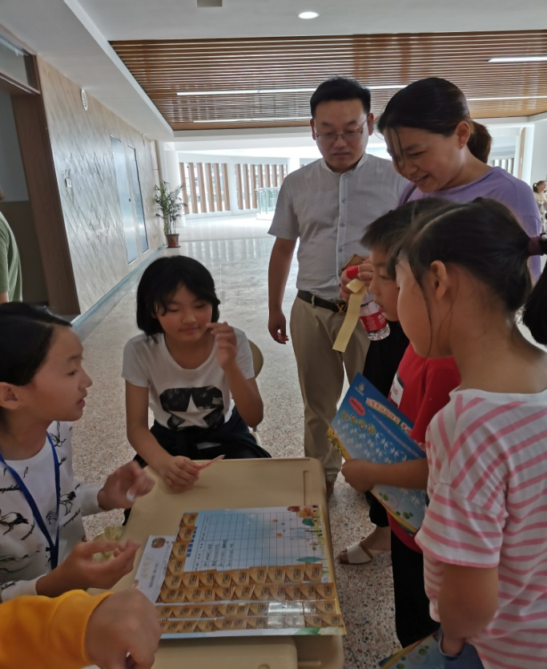
期初课程
“

Slide 6
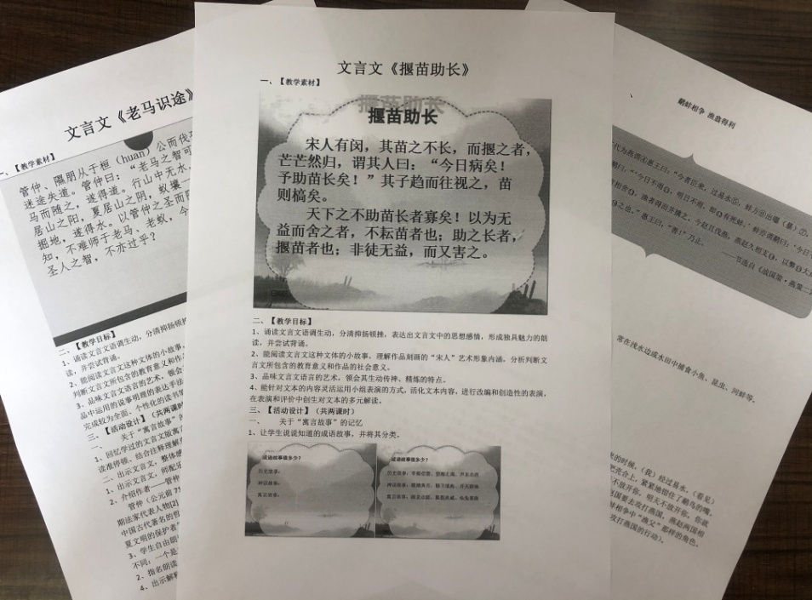
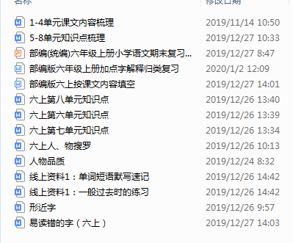
校本课程
期末复习
“

Slide 7
02
教师发展：
共学相长厚教学底蕴

Slide 8
2
教师发展建设：
01
02
02
03
理论学习优教师底蕴
教材解读优教学技能
反复磨课优教学水平

Slide 9
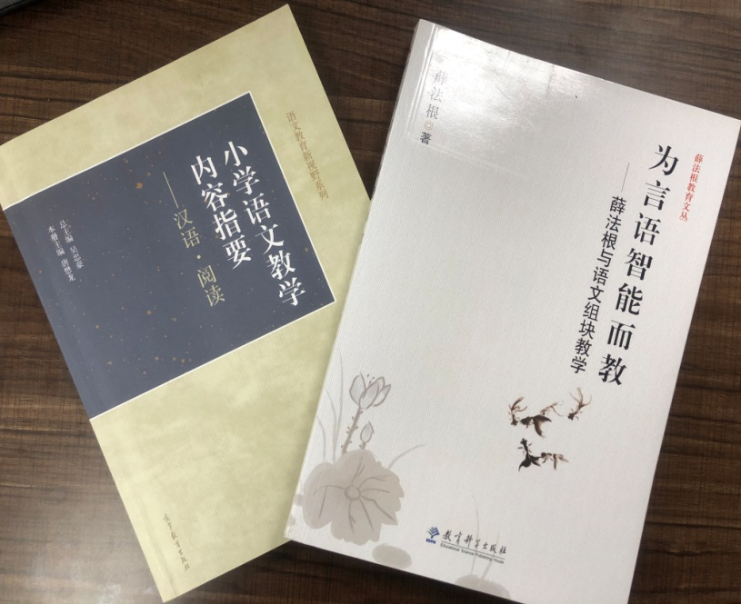
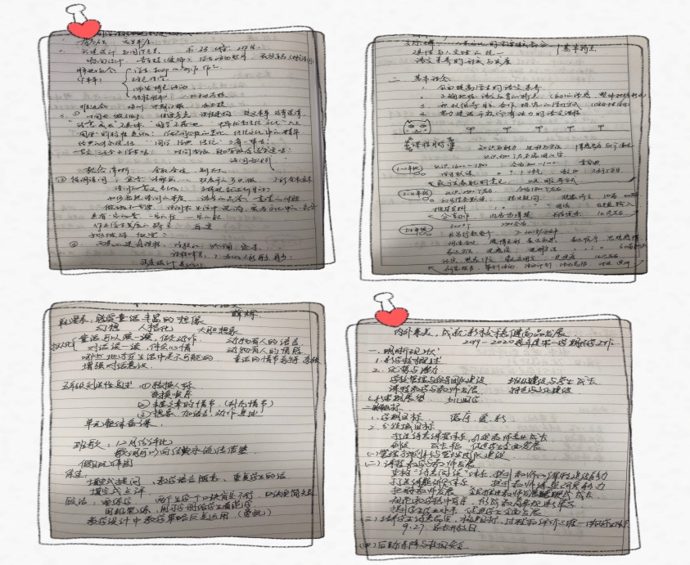
学理论书籍
学习笔记

Slide 10

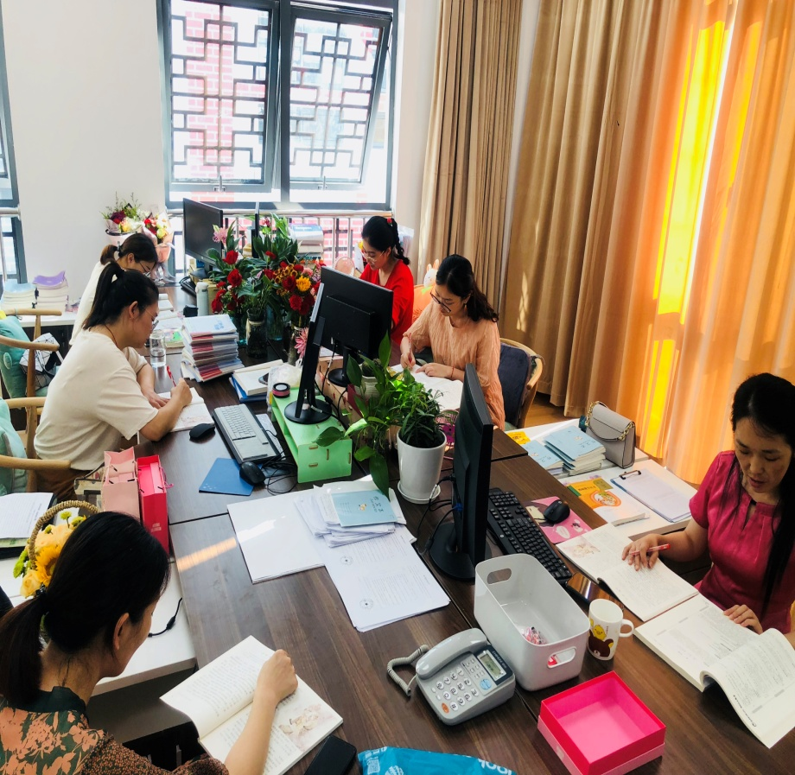
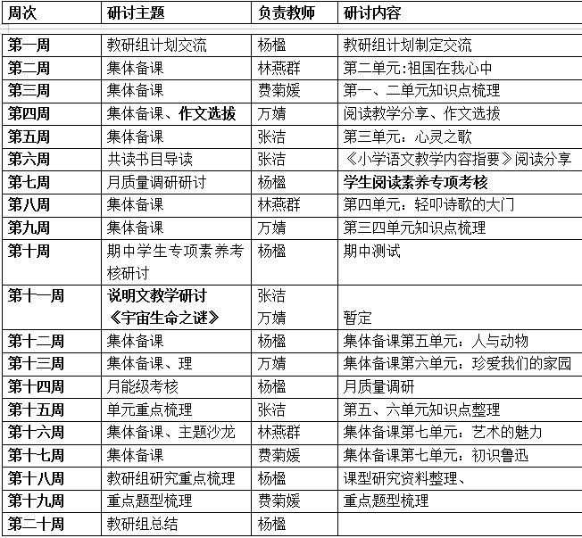
集体备课
论文获奖

Slide 11
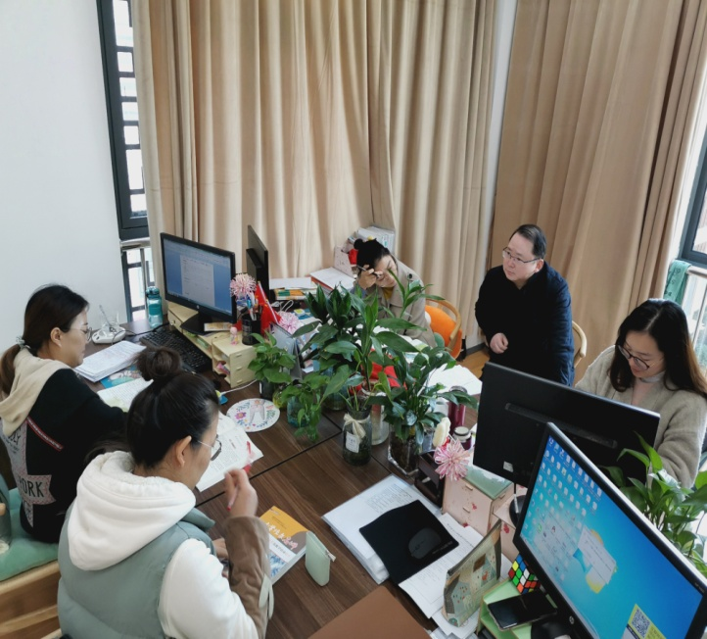
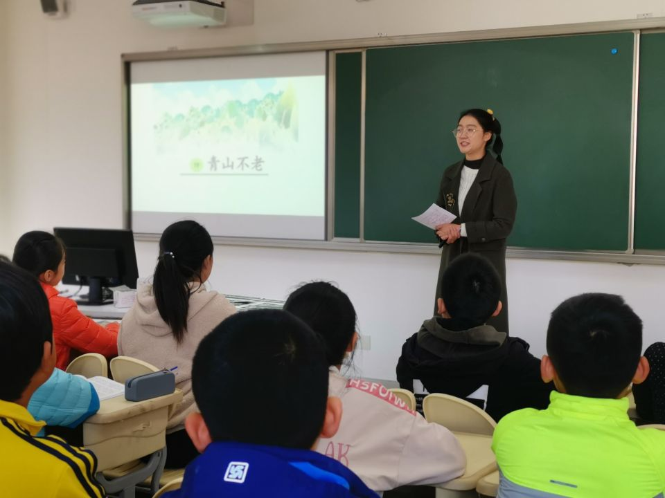
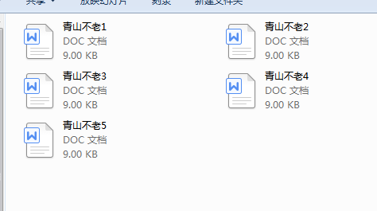
和许校一起备课
教学设计
评优课上课

Slide 12
03
学生成长：
丰盈活动促生长拔节

Slide 13
3
学生成长建设：
经纬有序呈教学常规（作文教学）
多样阅读扬个性风采
硬笔书法激向美情趣

Slide 14
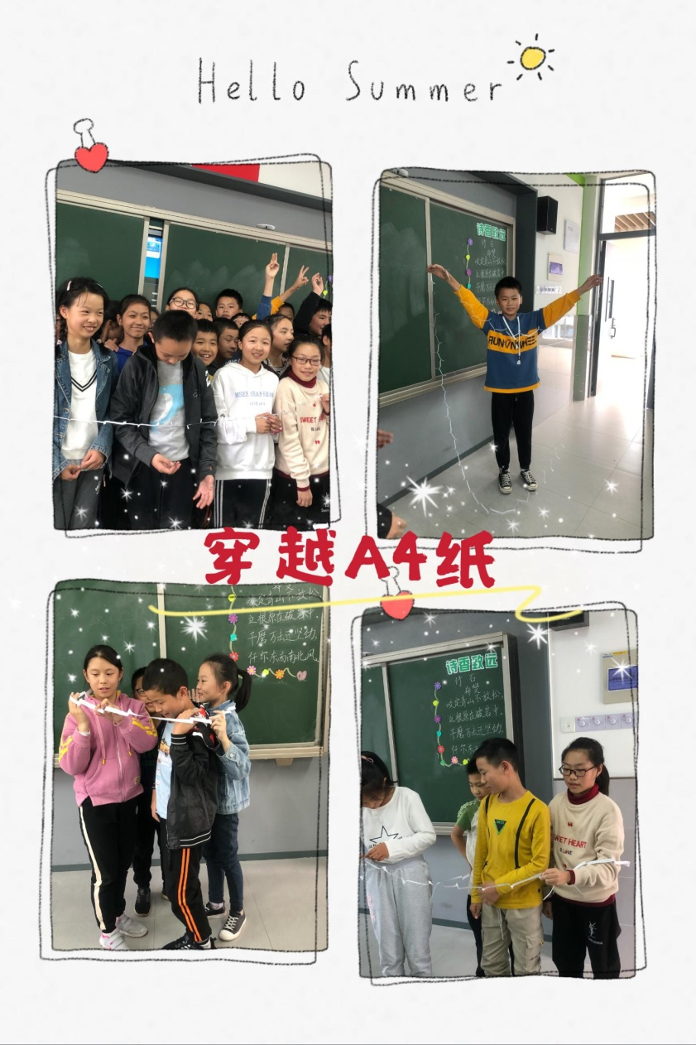
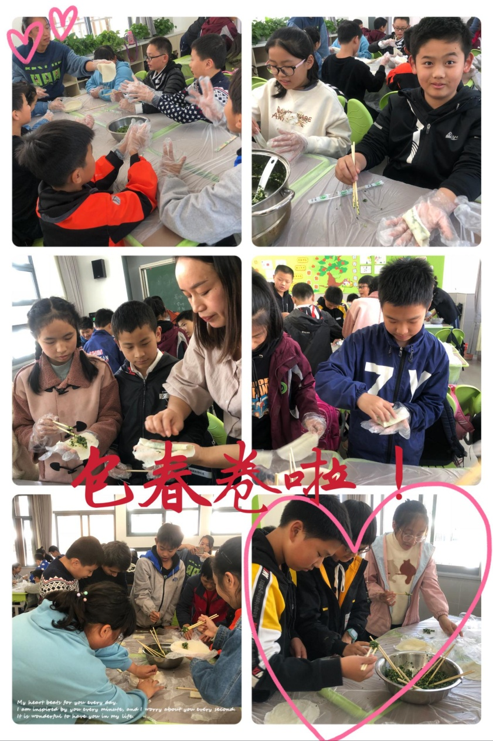
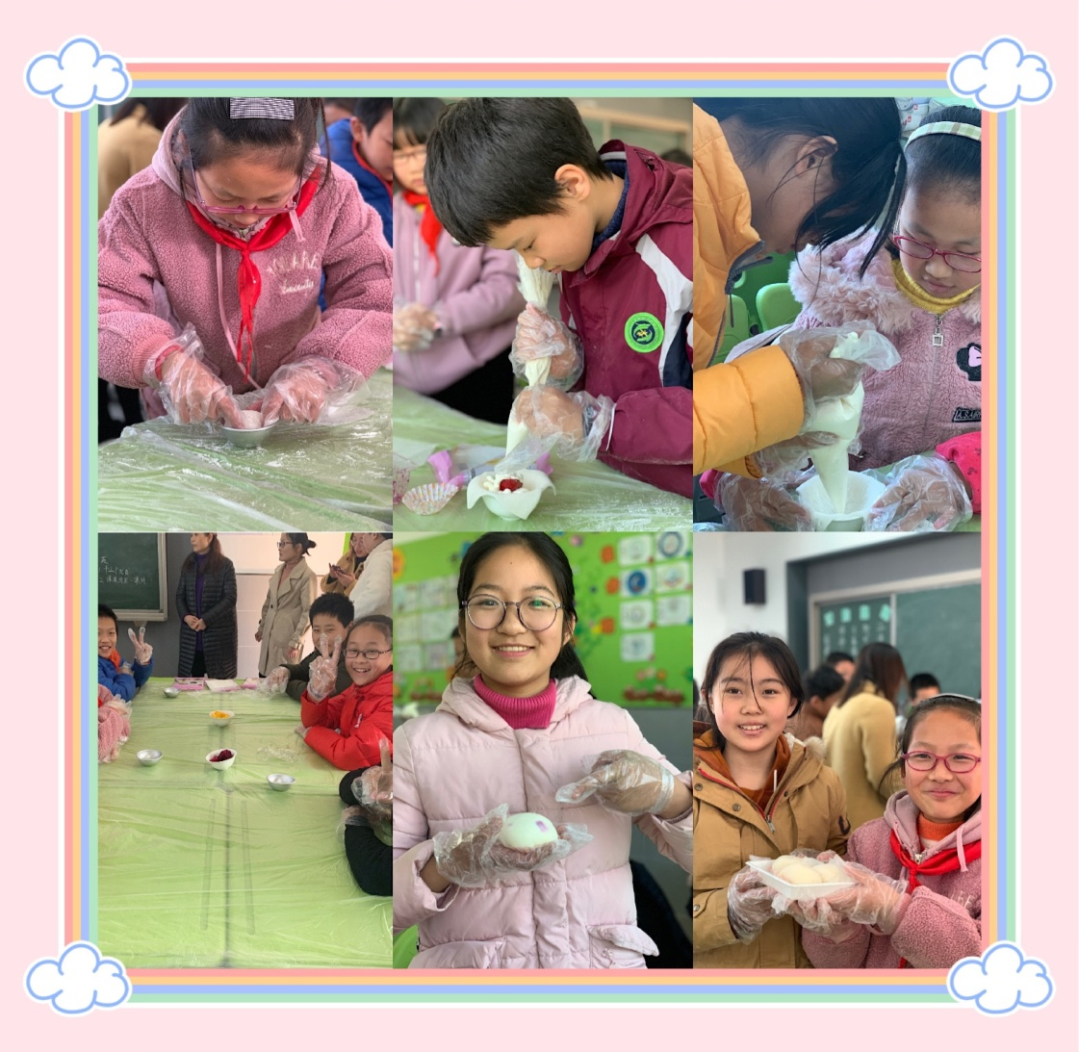
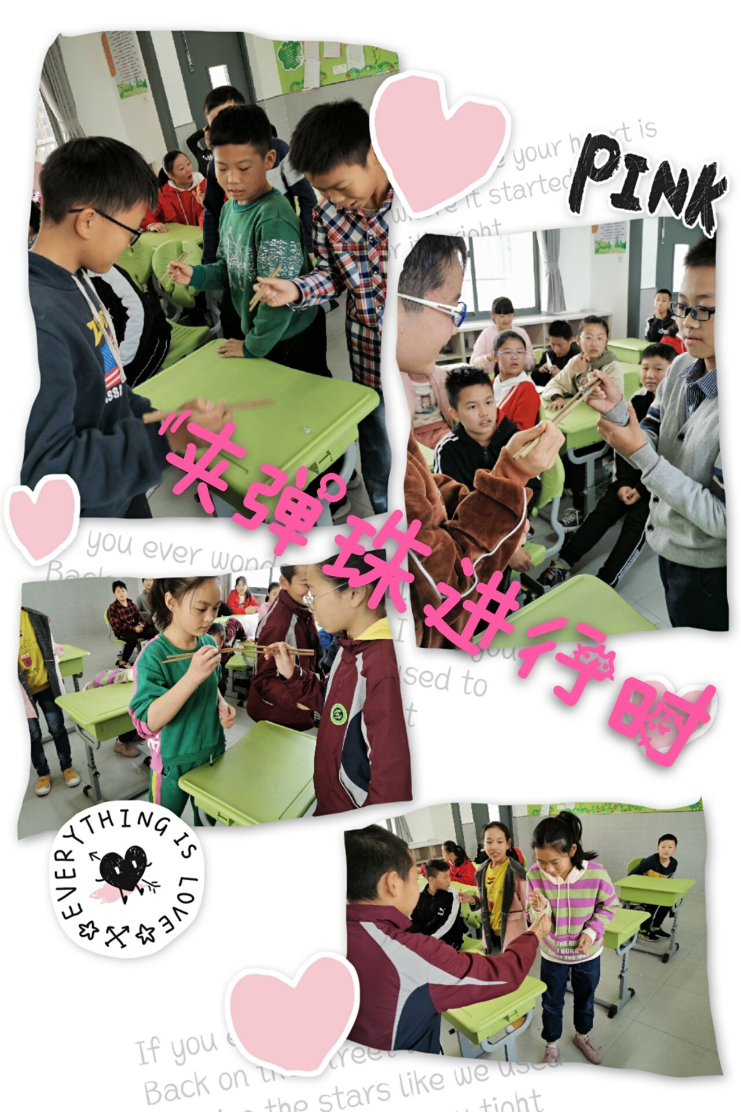
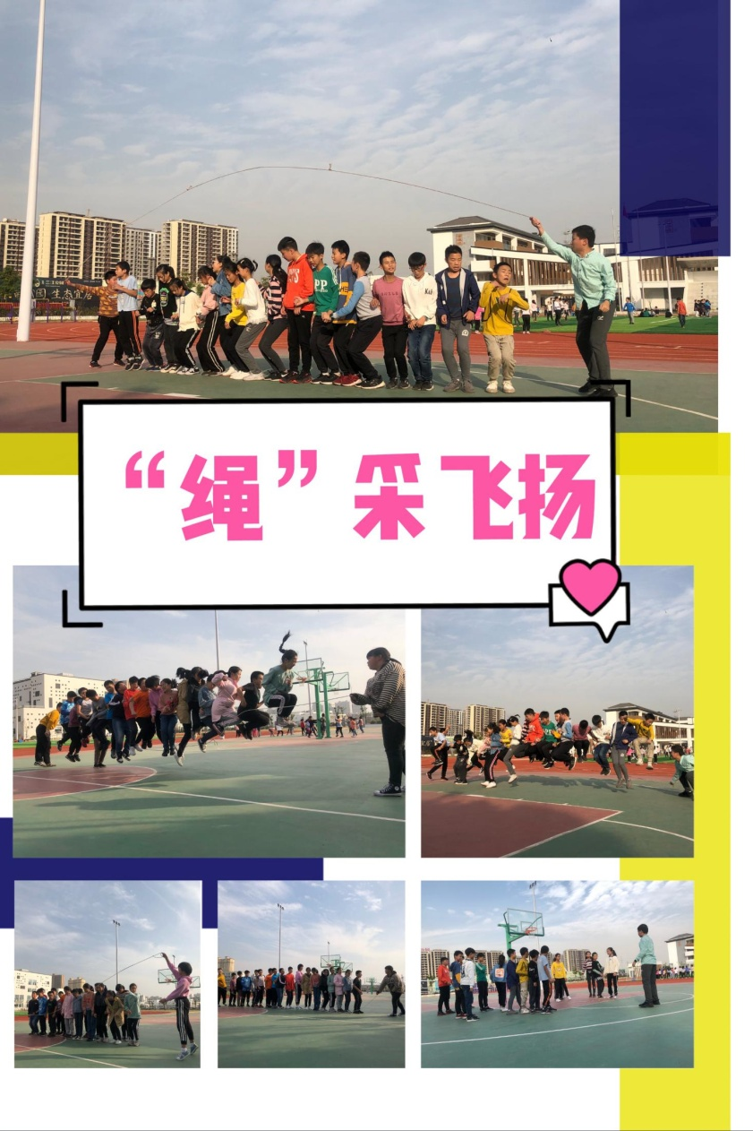
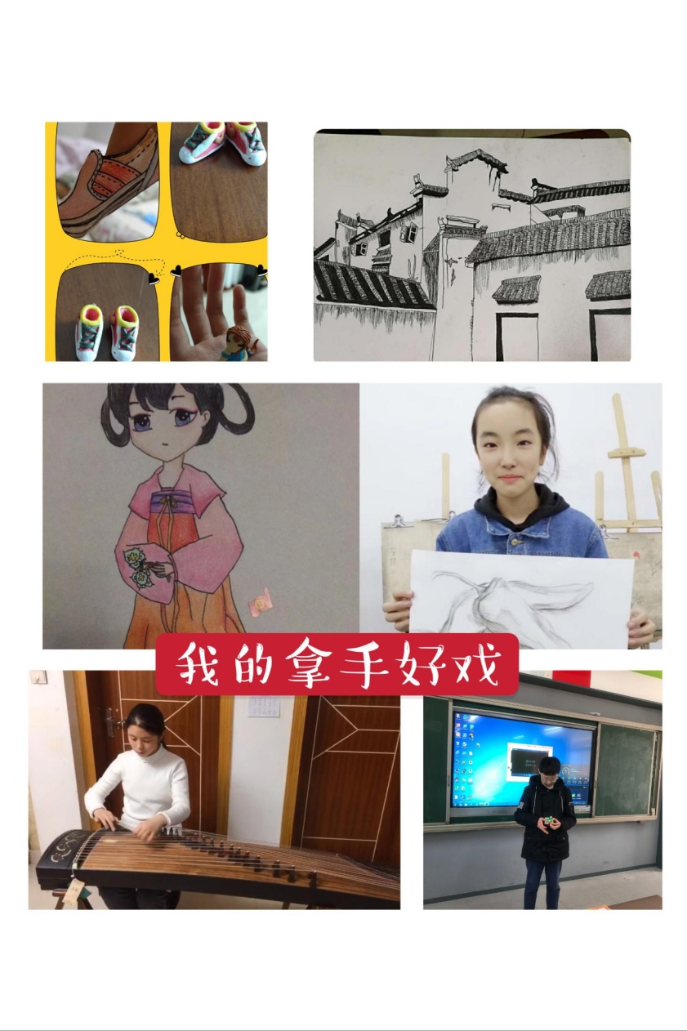
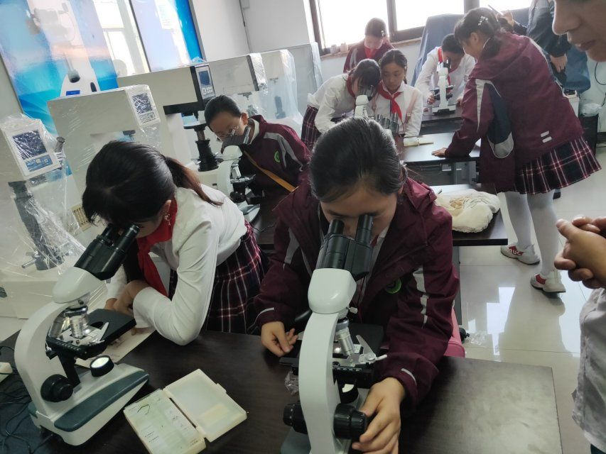
多彩活动

Slide 15
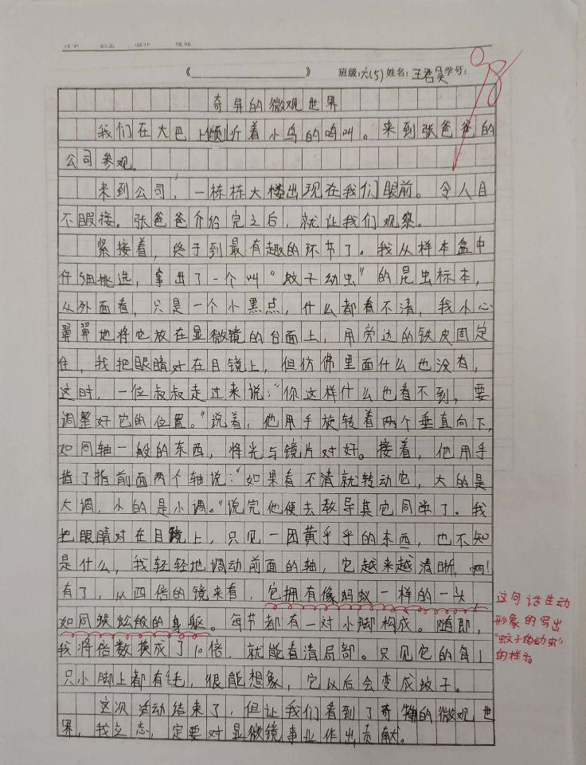
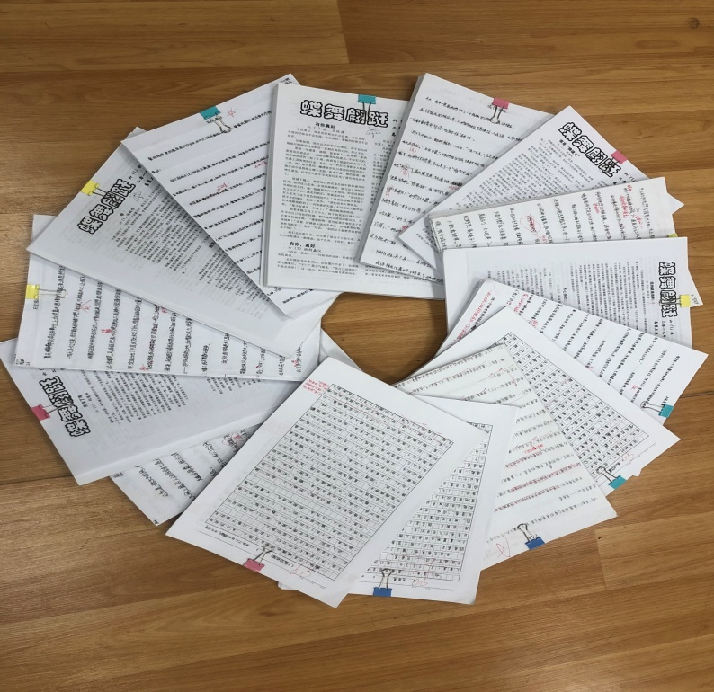
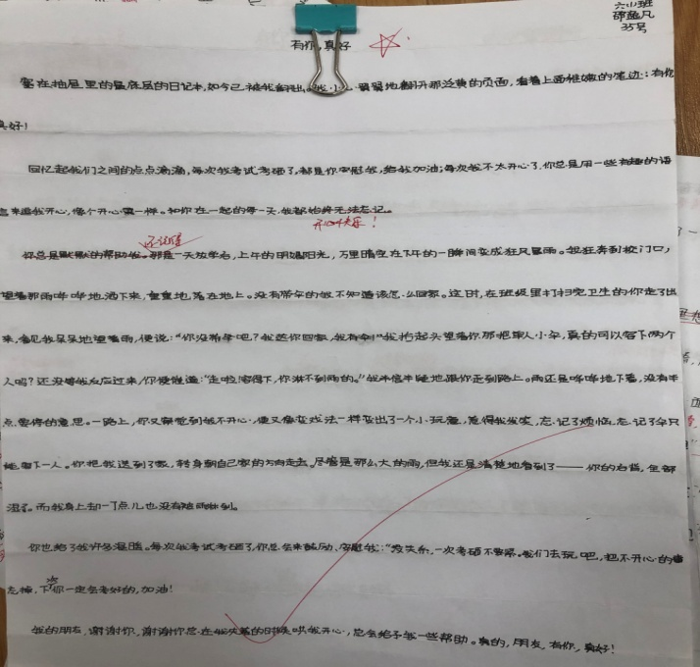
我们的作文

Slide 16
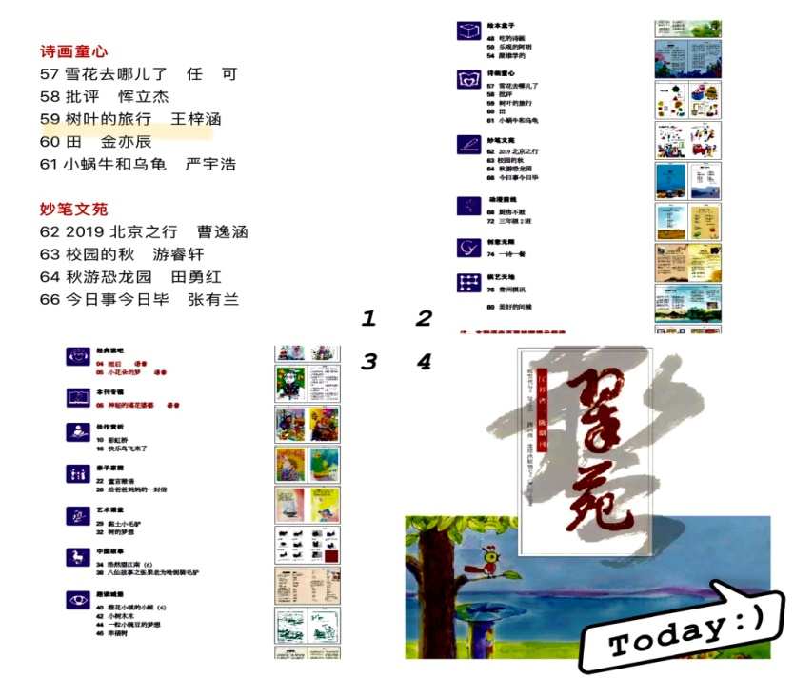
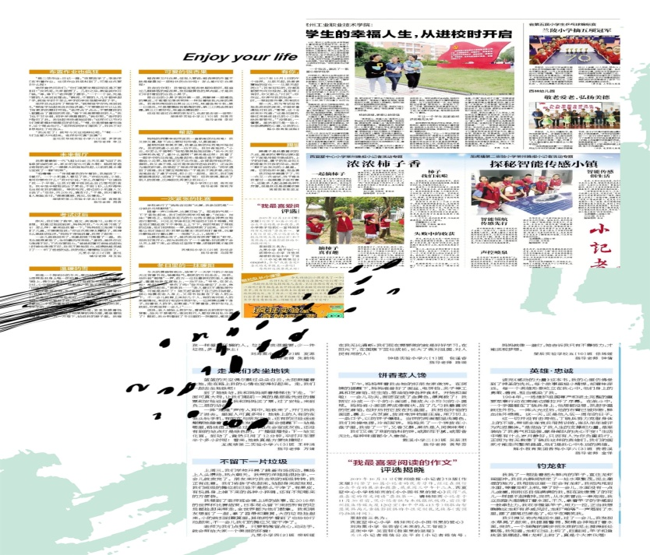
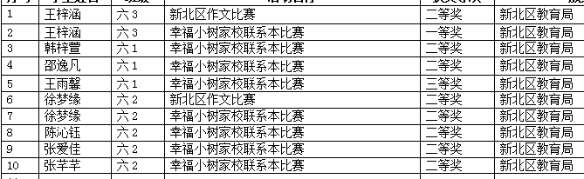
学生成果
OPTION 01
OPTION 02
OPTION 03

Slide 17
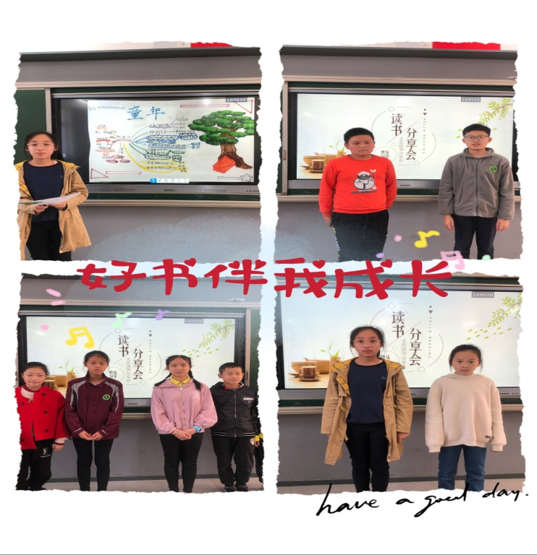
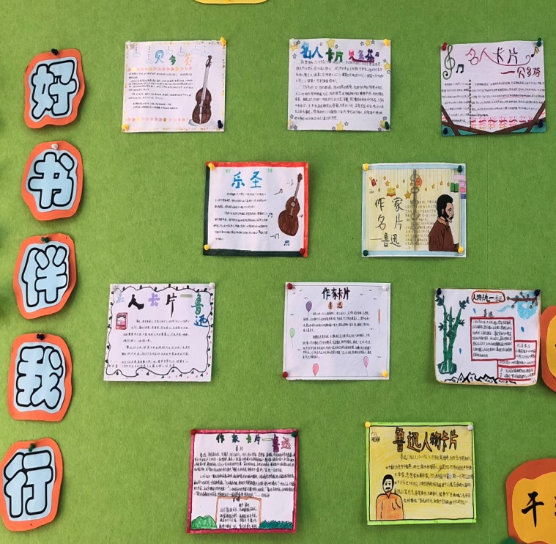
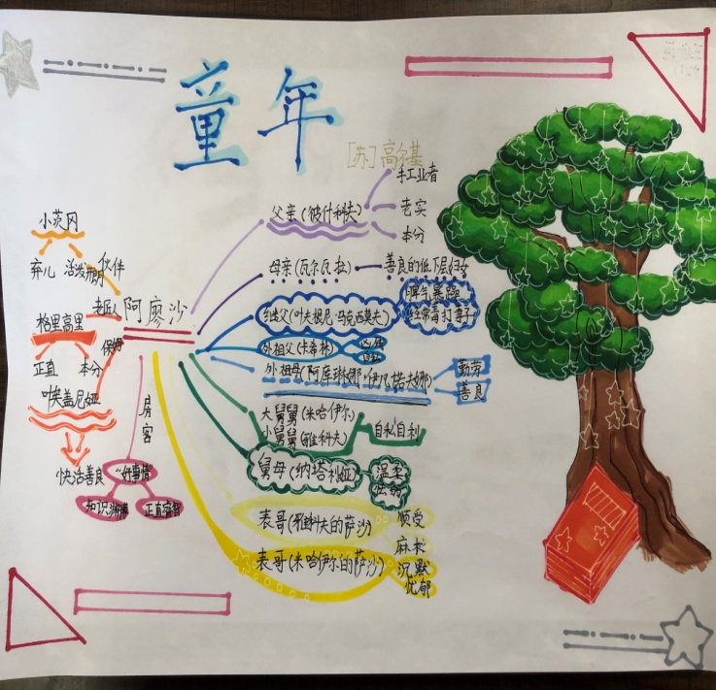
个性化阅读

Slide 18
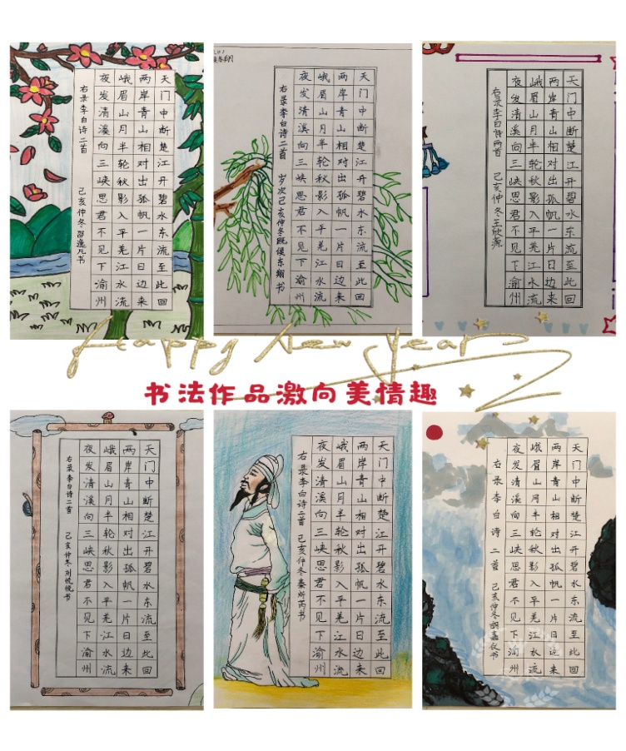
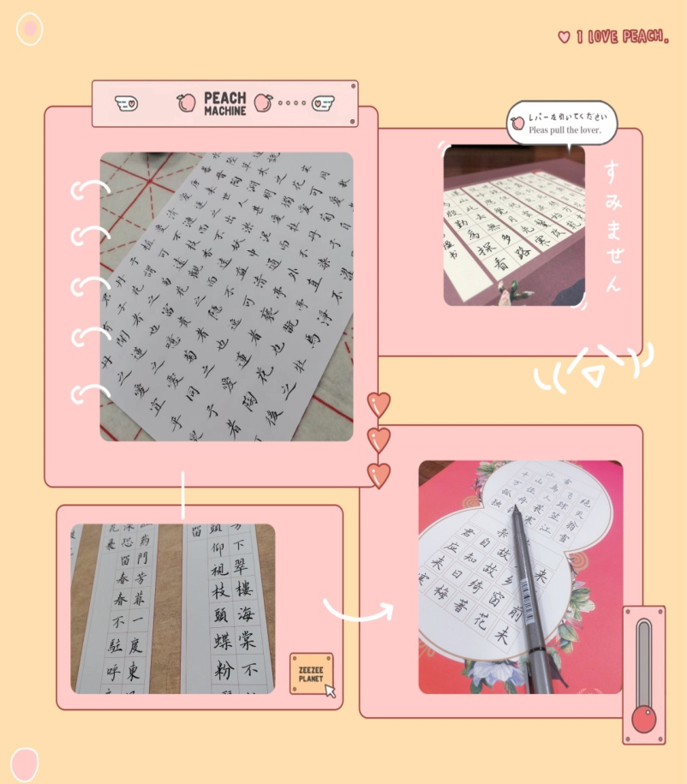
书
法
作
品
OPTION 01
OPTION 02
OPTION 03

Slide 19
新学期发展设想
1.课型研究
作文教学、班报讲评如何突破已有课型。
2.学生
学生基本素养的提升：重点是阅读、习作能力还有待进一步提升。
3.教师成长
尝试更多的课型教学、论文撰写、尤其是课题研究。
4.教研组文化
如何形成有鲜明年段特色的六年级语文教研组文化？

Slide 20
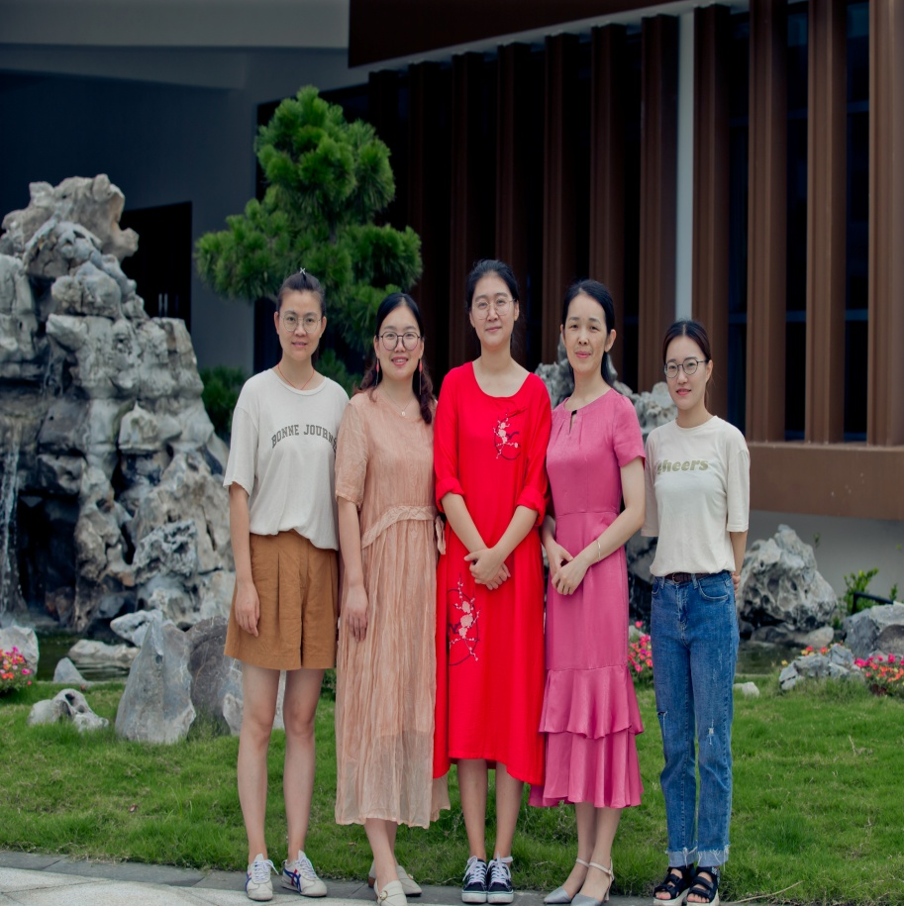
凡是过往，
皆为序章。
门外可能有寒风有荆棘，
但更有星光下的原野。
2020年，
我们唯有只争朝夕，
方能不负韶华。
85%
WHAT MAKES US
DIFFERENT?
We have many PowerPoint templates that has been specifically designed to help anyone that is stepping into the world of PowerPoint for the very first time. We have many PowerPoint templates that has been specifically designed to help anyone that is stepping into the world of PowerPoint for the very first time.

Slide 21
敬请各位老师批评指正
THESIS DEFENSE POWERPOINT TEMPLATE

